Slide 1
Analise e Modelagem de Sistemas
Fundamentos de processos de negócio
Eduardo Furlan Miranda
2025-07-01
Fonte: WERLICH, C. Análise e Modelagem de Sistemas. Londrina: EDE SA, 2020. ISBN 978-85-522-1683-4.

Slide 2
Introdução aos Fundamentos de Processos de Negócio
Análise de Sistemas e Processos de Negócio
  Atividade que surge da observação.
  Estabelece um plano de melhoria.
  Realiza o monitoramento.
Atividade Intuitiva no Dia a Dia
  Exemplo: mudar um móvel de lugar em casa.
  Visa ganhar espaço ou melhorar a utilização.
Objetivo Central
  A avaliação de processos de negócio visa a otimização.

Slide 3
Desafio Prático: A Indústria Alimentícia
Cenário da Empresa
  Indústria alimentícia buscando melhoria de processos.
  Preparação para um novo software de gestão.
Seu Papel no Projeto
  Auxiliar na construção de processos de negócio.
  Com foco em visão funcional e ponta a ponta.
Necessidade de Classificação
  Compreender e classificar as áreas de negócio.
  Desenhar processos que atendam à TI.

Slide 4
Estrutura Organizacional da Indústria Alimentícia
Total de Colaboradores
  A organização conta com 38 colaboradores.
  Distribuídos em 6 áreas principais.
Composição das Áreas
  Administrativa (7 colaboradores): Contas a pagar, a receber, faturamento, estoquista, compras, RH, gestor.
  Comercial (8 colaboradores): Gestor e consultores de vendas.
  Marketing (3 colaboradores): Gestor e analistas.
Outras Áreas
  Produção (10 colaboradores): Gestor e operadores de produção.
  Logística (7 colaboradores): Gestor, 3 motoristas e 3 ajudantes.
  TI (3 colaboradores): Gestor e analistas.

Slide 5
Objetivos e Entregas do Projeto de Mapeamento
Objetivo da Empresa
  Ter todos os processos mapeados e documentados.
  TI realizando entregas satisfatórias no menor tempo possível.
Sua Expertise é Vital
  Validar os processos com os responsáveis de cada área.
  Estruturar o melhor cenário possível para a empresa.
Produto da Execução das Atividades
  Um relatório detalhado para a indústria alimentícia.
  Contendo aspectos levantados e respostas geradas.

Slide 6
A Importância do Segmento de Atuação e o Cliente
Definição de Processos de Negócio
  O entendimento do segmento de atuação é fundamental.
Relação com o Cliente
  Sempre levar em conta o atendimento satisfatório ao cliente.
  Ao longo de toda a cadeia de valor.
Ciclo da Relação com o Cliente
  Inicia no ambiente externo.
  Avança para o interno.
  Retorna ao ambiente externo.

Slide 7
Conceitos Chave para o Entendimento de Processos
Foco no Conhecimento
  Entendimento dos processos de negócio.
  Como são estruturados.
  No que diferem de outros tipos de processos.
Classificação e Visão de Negócio
  Aprender sobre a classificação dos processos.
  Compreender a visão de negócio.
Análise Criteriosa da Organização
  Cada empresa tem estrutura e atividades diferentes.
  Fundamental analisar com cautela para compreender as áreas e suas relações.

Slide 8
O Papel Estratégico da Tecnologia da Informação (TI)
Integração TI com Outras Áreas
  Significativa para evitar falhas no desenvolvimento de software.
  Garante que o software não seja desconectado do negócio.
Contribuição Estratégica da TI
  Auxilia no desenho e gestão de processos adequados.
  Permite entregas de soluções mais efetivas aos clientes.
Expertise da TI no Desenho de Processos
  Tecnologia pode determinar modelos de processos.
  Otimiza processos e promove redução de custos.

Slide 9
TI como Vantagem Competitiva
Posicionamento Diferenciado
  Permite um posicionamento único da empresa.
  Gera vantagens competitivas no mercado.
Exemplo: Processo de Vendas
  Desenho adequado contribui para agilidade no atendimento.
  Resulta em entregas mais rápidas e satisfação do cliente.
Outros Processos Impactados Positivamente
  Processos financeiros.
  Processos produtivos.
  Muitos outros processos podem ser aprimorados.

Slide 10
Definição de Áreas de Negócio
Objetivo Principal
  Dar prosseguimento à missão organizacional.
  Através da produção de bens ou serviços.
  Que atendam às necessidades do cliente externo.
Atividades Essenciais
  Diretamente ligadas à atividade central da organização (core business).
Conexão com Processos de Negócio
  Ao falar de áreas de negócios, é essencial lembrar do conceito de processo.

Slide 11
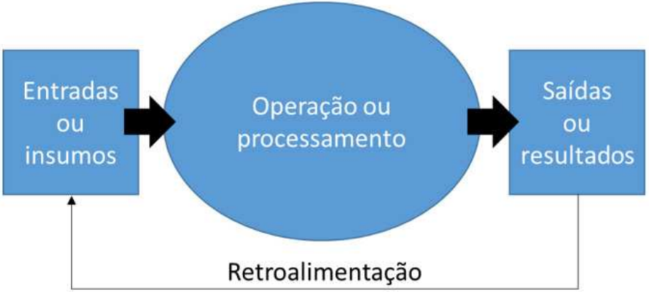
Processo

Slide 12
O Conceito de Processo (Chiavenato, 2014)
Definição Básica
  Sequência lógica e estruturada de tarefas.
Componentes Fundamentais
  Entrada (input): Diversos elementos que são recebidos.
  Processamento (Operação): A manipulação ou transformação dos inputs.
  Saída (output): Os resultados gerados a partir do processamento.
Ciclo de Retroalimentação [7, Figura 2.1]
  As saídas podem influenciar as futuras entradas.

Slide 13
Detalhando Inputs e Outputs de um Processo (Paim et al., 2009)
Estrutura do Processo de Negócio
  Deve ser estruturado a partir da perspectiva de inputs e outputs.
Principais Inputs (Entradas)
  Recursos humanos (pessoas disponíveis).
  Máquinas e equipamentos (computadores, maquinário).
  Materiais (insumos para produção ou outros).
  Recursos financeiros.
Mais Inputs
  Informações (do cliente, mercado, estoque).
  Procedimentos (como as tarefas devem ser executadas).
Outputs (Saídas)
  Representam o resultado final do processamento dos recursos de entrada.
  Objetivo é gerar um produto ou serviço.

Slide 14
Complexidade e a Necessidade de Documentação
Variação da Complexidade
  Processos podem ser simples (ex: ligar uma TV) ou complexos (ex: fazer uma TV).
  A complexidade afeta a dificuldade de modelagem e gerenciamento.
Documentação Adequada
  Necessária para processos simples e complexos.
  Detalha como tarefas e atividades devem ser executadas.
  Define a quem cabe a execução das tarefas.
Benefícios da Documentação
  Favorece a padronização.
  Pode evitar interferências em outros processos.

Slide 15
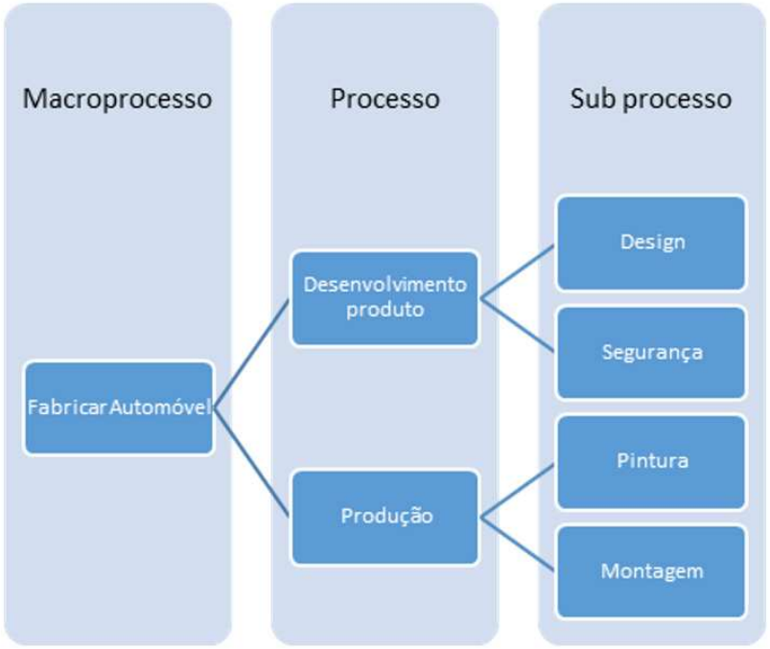
Decomposição de macroprocesso, processo e subprocesso

Slide 16
Decomposição de Processos: Macroprocesso, Processo e Subprocesso
Níveis Hierárquicos
  Macroprocesso: Os processos mais abrangentes da organização.
  Processo: Subdivisões dos macroprocessos.
  Subprocesso: Fracionamentos dos processos.
Organização Lógica
  Representa uma estrutura de como o trabalho é dividido e executado.
Visualização da Decomposição [10, Figura 2.2]
  Demonstra a relação entre os diferentes níveis.

Slide 17
Exemplo Prático de Decomposição de Processos
Cenário: Montadora Automobilística
  Macroprocesso: Fabricar Automóvel.
Exemplos de Processos (Subdivisões)
  Desenvolvimento de produto.
  Produção.
Exemplos de Subprocessos (Subdivisões da Produção)
  Pintura.
  Montagem.
  Outros, como Design e Segurança (do processo de Desenvolvimento de Produto).

Slide 18
Processo de Negócio: Visão de Valor Agregado (Brocke e Rosemann, 2013)
Definição Central
  Consolidação de atividades/tarefas.
  Visam atingir um resultado que demonstre valor agregado ao cliente.
Meios de Entrega de Valor
  Por meio de um bem ou serviço.
Estrutura do Trabalho
  Realiza o sequenciamento lógico de atividades/tarefas.
  Descreve como o trabalho deverá ser executado.

Slide 19
Classificação Essencial dos Processos de Negócio
Três Categorias Principais (Brocke e Rosemann, 2013)
  Processos Primários: Diretamente ligados ao cliente final.
  Processos de Suporte: Apoiam os processos primários e de gerenciamento.
  Processos de Gerenciamento: Monitoram e controlam as atividades.
Interação Contínua
  Existe interação e dependência entre essas classificações.
Direcionamento de Esforços
  A classificação serve para direcionar os esforços das empresas.

Slide 20
Processos Primários: O Core Business
Conexão Direta
  Vinculados ao core business (negócio principal) da organização.
  São as atividades essenciais.
Agregação de Valor ao Cliente Final
  Os resultados demonstram a satisfação do cliente.
  Ajudam a traduzir a missão da organização.
Exemplos Típicos
  Produção de produtos.
  Entrega ao cliente.
  Marketing.
Fluxo Transfronteiriço
  Podem iniciar e terminar fora da organização.
  Diretamente relacionados com a entrega final ao cliente.

Slide 21
Processos de Suporte: O Apoio Essencial
Função de Apoio
  Suportam as ações dos processos primários e de gerenciamento.
  Apoiam os outros dois grupos de processos.
Agregação de Valor Indireta
  Auxiliam os processos primários a realizarem entregas de valor.
  Agregam valor ao processo, não diretamente ao cliente final.
Impacto nos Processos Primários
  Uma boa execução dos processos de suporte impacta positivamente os processos primários.
  Gerando um resultado positivo indireto para o cliente.

Slide 22
Exemplos de Áreas e Contexto dos Processos de Suporte
Áreas Típicas de Suporte
  Recursos Humanos.
  Tecnologia da Informação.
  Contabilidade.
  Contas a Pagar.
Não Conectados Direto ao Cliente
  Geralmente, não têm interação direta com o cliente final.
Contexto Específico da Organização
  A classificação de um processo como suporte deve ser avaliada caso a caso.
  Exemplo: para um escritório de contabilidade, "contabilidade" é um processo primário.

Slide 23
Processos de Gerenciamento: Monitoramento e Controle
Natureza Similar ao Suporte
  Funciona como um processo secundário.
  Agrega valor aos processos primários e de suporte.
Não Agrega Valor Direto ao Cliente
  O valor para o cliente é indireto, através da melhoria dos processos.
Foco (Brocke e Rosemann, 2013)
  Ligado ao monitoramento e controle das atividades organizacionais.
  Acompanhamento de resultados para determinar satisfação e melhorias.
Objetivo Final
  Fazer com que os objetivos organizacionais sejam atingidos.

Slide 24
Ferramentas e Mecanismos dos Processos de Gerenciamento
Monitoramento e Controle
  Acontecem por meio de gerenciamento estratégico.
  E por gerenciamento de performance (desempenho).
Propósito
  Acompanhar, medir ou controlar o andamento dos processos primários e de suporte.
Indicadores de Desempenho
  Essenciais para o controle.
  Estabelecidos por cada organização de acordo com suas atividades.
  Cada organização terá indicadores diferentes para monitoramento.

Slide 25
O Impacto da Classificação dos Processos
Percepção do Cliente
  Problemas em processos primários: o cliente "sente" de forma imediata.
  Problemas em processos de suporte ou gerenciamento: o impacto no cliente é geralmente menor ou imperceptível.
Direcionamento de Esforços
  A classificação direciona onde a empresa deve focar seus esforços de melhoria.
Importância do Gerenciamento
  Gerenciar processos é de grande relevância.
  Acarreta em benefícios que geram impactos diretos no cliente.

Slide 26
Benefícios do Gerenciamento de Processos (Valle, Oliveira e Braconi, 2013)
Alinhamento Estratégico
  Alinhamento dos processos com a estratégia organizacional.
Melhoria e Redução
  Melhoria da qualidade dos processos e dos produtos.
  Redução de custos por meio de um olhar mais crítico.
Simplificação e Otimização
  Redução da complexidade dos processos, facilitando a interação entre áreas.
  Readequação e redução de tempo em muitos casos.
Engajamento e Automação
  Aumento do envolvimento e comprometimento dos stakeholders.
  Melhor delegação de responsabilidades.
  Possibilidade de automação de processos não essenciais.

Slide 27
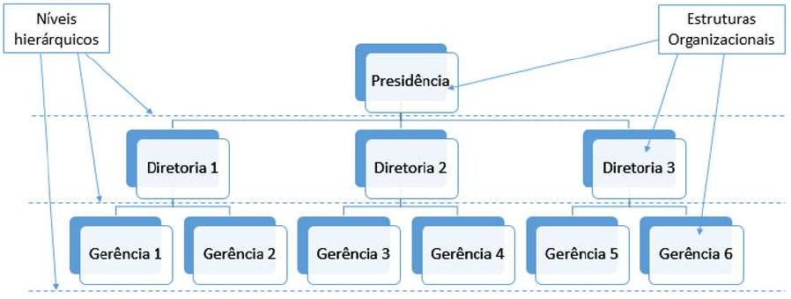
Visão funcional

Slide 28
Visão Funcional da Organização
Estrutura Hierárquica (De Sordi, 2018)
  Ligada à estrutura hierárquica da organização.
  Modelo de visualização vertical.
Organização por Departamento
  Processos são vistos por departamento.
  Cada departamento gerencia um recurso específico de sua área.
Características de Silos
  Não trabalha a conectividade entre as áreas de negócios.
  Cada área é percebida isoladamente, sem conexão.
  Gera coordenação deficitária e desconhecimento de processos.
Fluxo de Informação
  Ocorre em um padrão hierárquico (de cima para baixo).
  Não promove a comunicação horizontal.

Slide 29
Limitações e Desafios da Visão Funcional
Orientação para o Mercado
  Baixa orientação para o mercado.
  Dificuldade em perceber tendências e necessidades dos clientes.
Foco e Avaliação de Desempenho
  Objetivos vistos isoladamente (cada departamento foca nos seus).
  Desempenhos avaliados de forma departamental.
Desenvolvimento de Competências
  Privilegia uma visão restrita, não ampla, no desenvolvimento de competências funcionais.
  Reconhecimento individualizado e restrito.
Preocupação com o Todo
  Orçamentos locais não se comunicam.
  Não existe preocupação pelos processos como um todo.

Slide 30
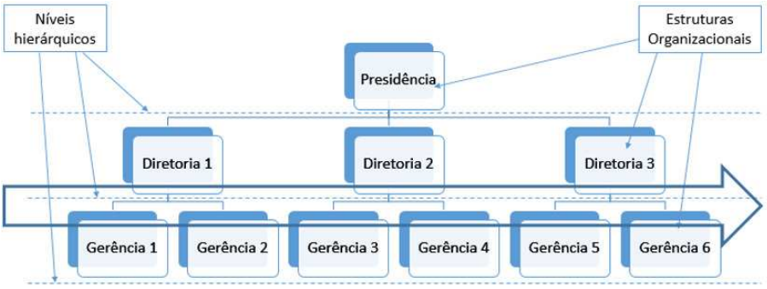
Visão de processos

Slide 31
Visão de Processos Ponta a Ponta
Integração Horizontal
  Mostra integração entre diretorias e gerências.
  Maior possibilidade de atender às necessidades dos clientes.
Visão Ampla e Conexão
  Trafega e visualiza a conexão entre todos os departamentos.
  Perspectiva horizontal.
Critérios Avaliados
  Envolve questões como tempo, custos, capacidade e qualidade.
  Permite compreender a contribuição de cada parte para o cliente.
Agregação de Valor
  Representa uma forma eficaz de agregar valor ao cliente.

Slide 32
Detalhes da Visão de Processos Ponta a Ponta
Processo Interfuncional (ABPMP, 2013)
  Vai além das funções departamentais.
  Conecta todos os departamentos vinculados a um processo.
Processo Interorganizacional
  Além de conectar departamentos internos, conecta elementos externos à organização (ex: parceiros).
  Exemplo: E-commerce e Cross Docking com armazém parceiro.
Objetivo Final: Cliente
  Possibilita ampliar a perspectiva organizacional para melhor atender às necessidades do cliente.
  Valor é a percepção do cliente sobre um benefício recebido.
Adaptação Contínua
  Organizações devem rever estratégias para atender às necessidades mutáveis dos clientes (ex: indústria automobilística).

Slide 33
Remodelagem Organizacional pela Visão por Processos
Priorização dos Processos (Paim et al, 2009)
  A estrutura organizacional é remodelada.
  Processos se tornam o eixo gerencial mais importante que o eixo funcional.
Avaliação Global e Conjunta
  Todas as decisões são avaliadas de forma conjunta e globalmente.
Elementos Avaliados Globalmente
  Sistemas de informação.
  Avaliação de desempenho.
  Alocação de recursos financeiros.
  Requisitos dos clientes.
Integração para Modelagem de Sistemas
  A integração entre as áreas é necessária para que a modelagem de sistema aconteça de forma adequada.

Slide 34
Complexidade de Processos em Cenários Reais (Exemplo GLP)
Integração Crucial no Desenvolvimento de Software
  Desenvolver um software de gestão sem integração entre áreas é ineficaz.
  Informações de diferentes áreas são interdependentes.
Variáveis Complexas do Negócio
  Compra em litros e venda em quilos (GLP).
  Alteração de massa em função da temperatura.
  Necessidade de modelo de estoque diferenciado.
Desafios de Integração Tecnológica e Legal
  Sistema de emissão de nota fiscal e boleto dentro do caminhão.
  Como integrar com a legislação.
  Gerenciamento remoto de abastecimento via rádio/redes.
Múltiplas Áreas Envolvidas
  Fiscal, Logística, TI, Faturamento, Estoque, Contas a Receber, Contas a Pagar, entre outros.

Slide 35
Conclusão: A Essência do Desenho de Processos
Sucesso do Desenvolvimento de Software
  O desenho adequado de processos determina o sucesso da sua atividade.
Importância da Coleta de Dados
  Focar em uma coleta de dados aprofundada e adequada.
  Buscar aprofundamento na informação.
  Utilizar documentação como suporte.
Atendimento Satisfatório ao Cliente
  Fundamental para atender aos requisitos do cliente de forma satisfatória.

